Slide 1
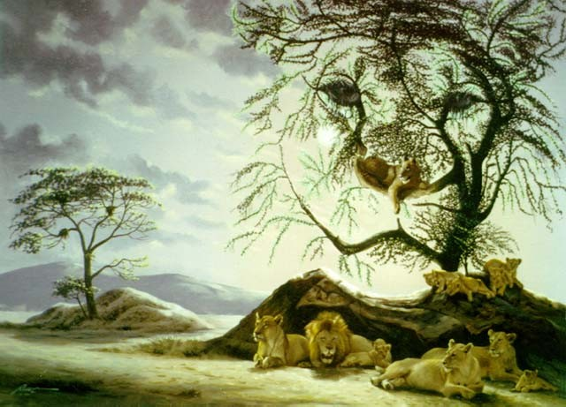
Муниципальное бюджетное общеобразовательное учреждение «Средняя общеобразовательная школа № 13 » н.п.Высокий Исследовательский проект: «Иллюзия обмана» Можно ли верить своим глазам?
Выполнила: ученица 4 «А» класса
Рябченко Таисия
Руководитель: Мартынова Людмила Анатольевна,
учитель начальных классов

Slide 2
«Видимое не всегда соответствует действительному» Н. Коперник
«Видимое не всегда соответствует действительному» Н. Коперник
Выражение «обман зрения» в жизни встречается довольно часто. К сожалению, наш глаз не точный измерительный прибор, поэтому и ему свойственно ошибаться. Такие ошибки называют оптическими иллюзиями.

Slide 3
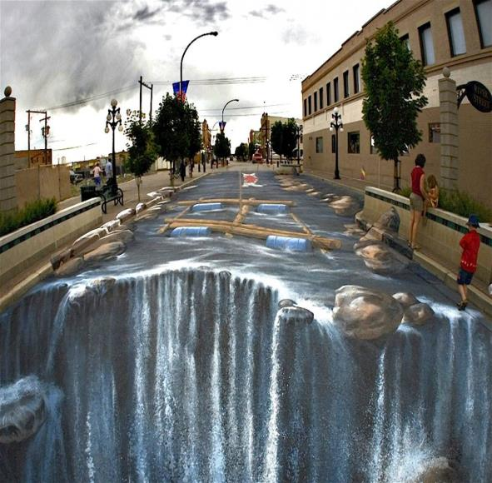
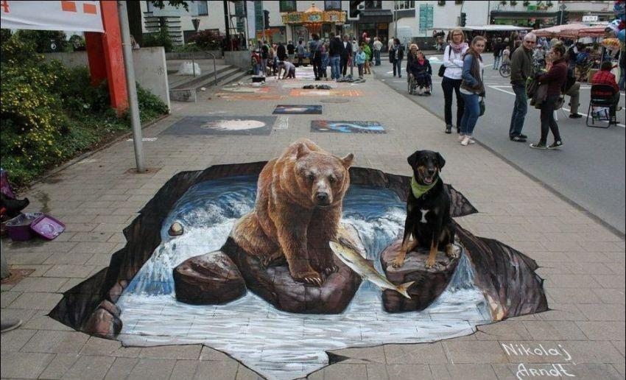
Обман зрения?

Slide 4
Объект исследования: оптические иллюзии.
Предмет исследования: причины возникновения оптических иллюзий.
Методы : сбор информации, сравнение, обобщение, наблюдение, эксперимент.

Slide 5
Цель проекта: выяснить, что лежит в основе оптической иллюзии – обман или наука?
Задачи:
1)Изучить информацию о видах оптических иллюзий, причинах их возникновения;
2)Узнать, каким образом видит человек, объяснить природу возникновения оптических иллюзий;
3) Создать примеры с оптическими иллюзиями.
ГИПОТЕЗА: иллюзии являются искажением восприятия действительности.

Slide 6
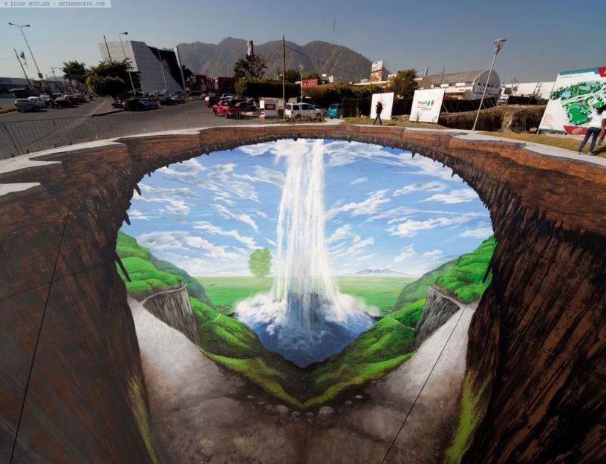
В переводе с латыни слово «иллюзия» означает «ошибка, заблуждение».
Иллюзии с давних пор объясняли как сбои в работе зрительной системы.

Slide 7
Зрительный аппарат человека – сложно устроенная система.
1. Отраженные от предмета свет проходит сквозь роговицу и зрачок к хрусталику. 2. Затем он и попадает на сетчатку. 3. Сетчатка принимает световой импульс и на ней создается перевернутое и уменьшенное изображение предмета.
4. Изображение передается зрительному нерву.
5. Зрительный нерв посылает сигнал мозгу. 6. Мозг переводит сигнал в зрительный образ.

Slide 8
Оптическая иллюзия возникает тогда, когда то, что мы видим, не совпадает с тем, что есть на самом деле, это и есть обман зрения.
Оптические иллюзии
Естественные
(созданные природой)
Смешанные (естественные иллюзии) воссозданные человеком.
Искусственные
(придуманные человеком)

Slide 9
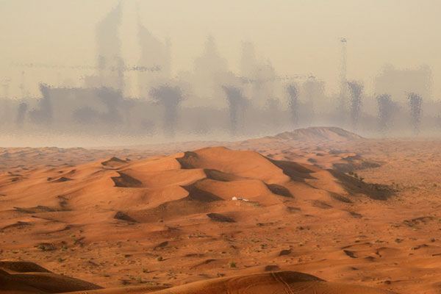
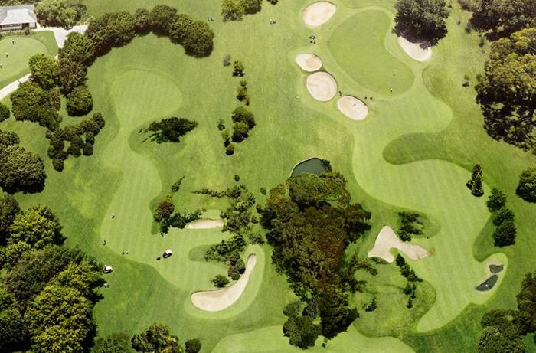
Естественные оптические иллюзии:
МИРАЖ
ПРИРОДНЫЙ ЛАНДШАФТ

Slide 10
Мираж Фата-Моргана

Slide 11
Иллюзия восприятия размера.
Одной из самых известных иллюзий восприятия размера является иллюзия Мюллера-Лайера.
Посмотрев на представленный рисунок, многие скажут, что отрезок а длиннее отрезка b.
На самом деле отрезки равны.

Slide 12
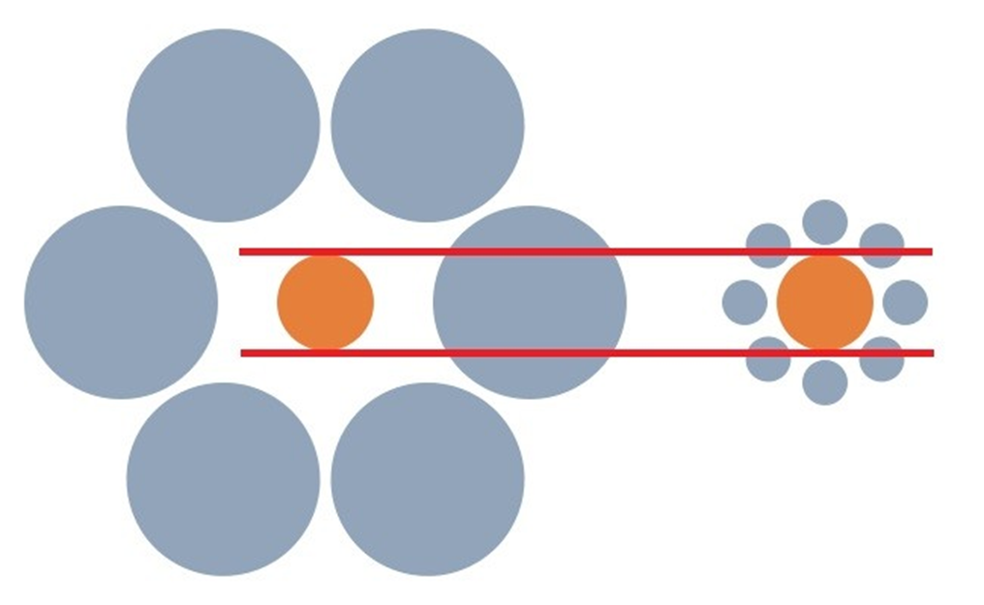
Два совершенно равных кружка в середине воспринимаются как разные по величине в зависимости от того, окружают ли их большие или меньшие кружки.

Slide 13
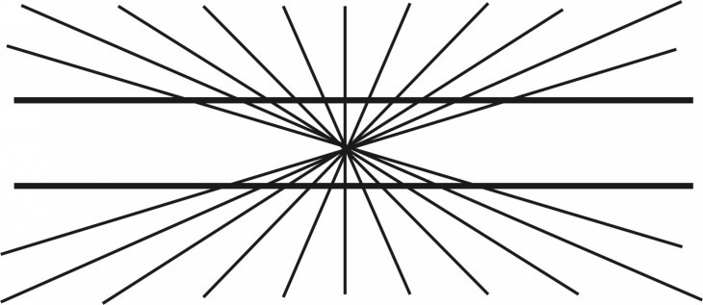
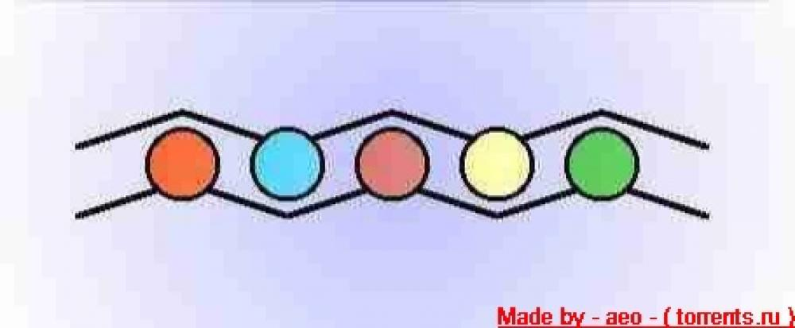
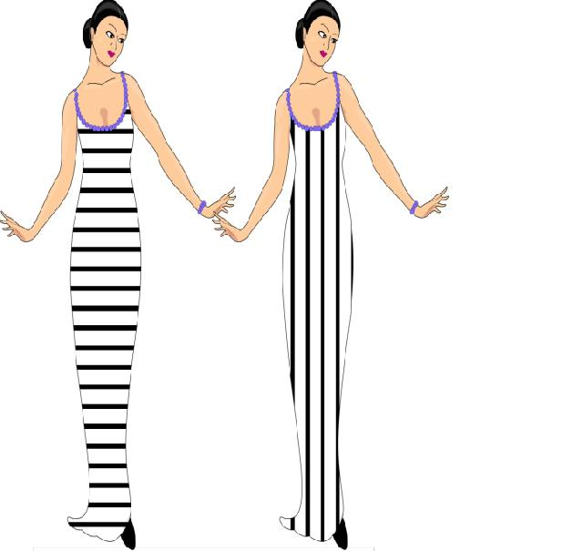
Искажение формы предметов
Параллельные линии будут восприниматься как непараллельные.
Круг теряет свою правильную форму, если его рассматривать на фоне кривых линий.
Переоценка вертикальных линий.

Slide 14
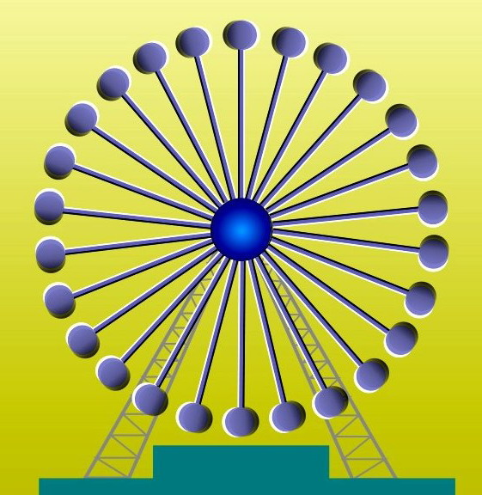
Движущиеся иллюзии.
Неподвижное изображение кажется движущимся.

Slide 15
Иллюзия восприятия цвета.
Важнейшим свойством нашего глаза является его способность различать цвета. Но и здесь иллюзиям удалось нас обмануть.
Ошибка возникла из-за яркости фона и цвета окружающих предметов.

Slide 16
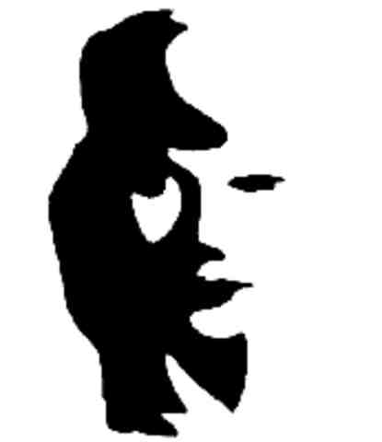
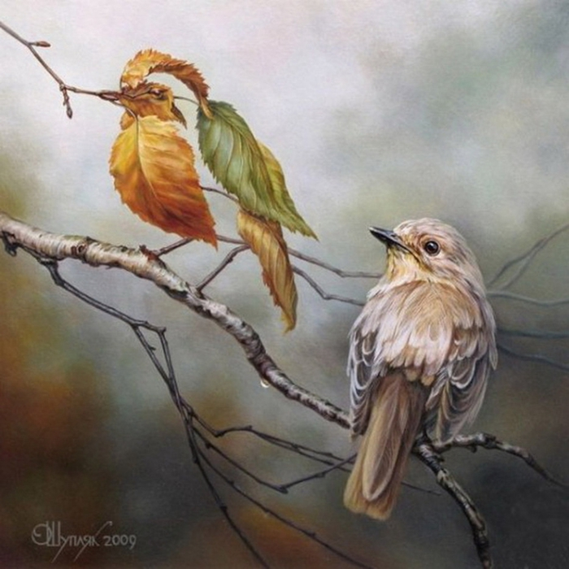
Искусственные иллюзии
Двойственные изображения - это изображения, в которых человек выделяет для себя либо фон, либо фигуру в зависимости от его восприятия картинки.

Slide 17
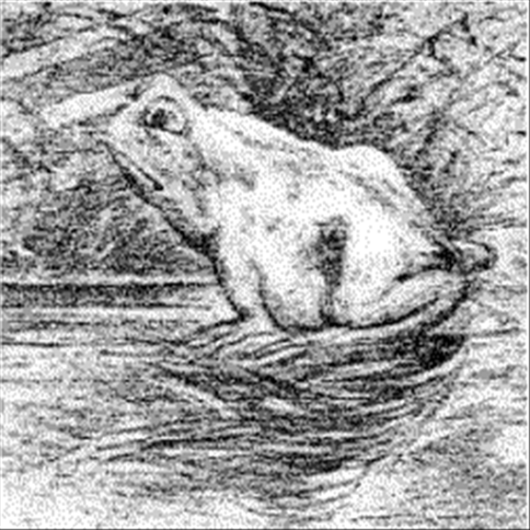
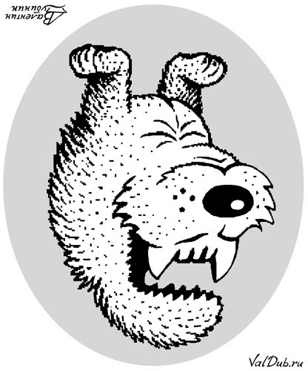
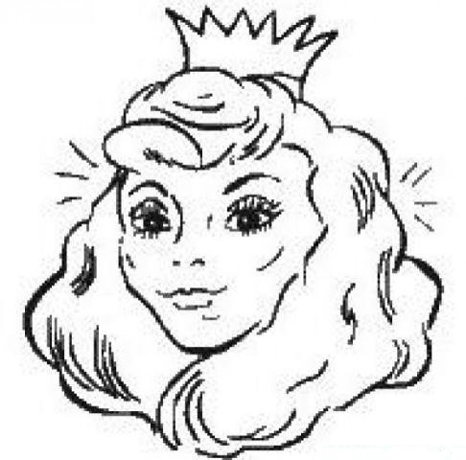
Изображения – перевёртыши
Как ни крути, как не переворачивай изображения-перевертыши, а картинки местами не меняются.

Slide 18
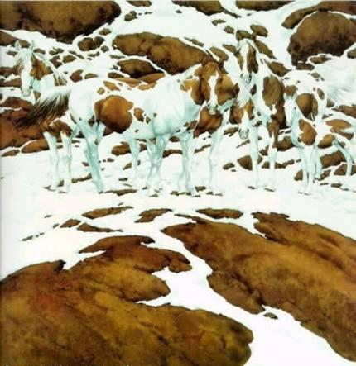
Распознавание образов.
Иллюзии распознавания образов характеризуются тем, что порой на изображении очень сложно определить то, что на нём изображено.

Slide 19
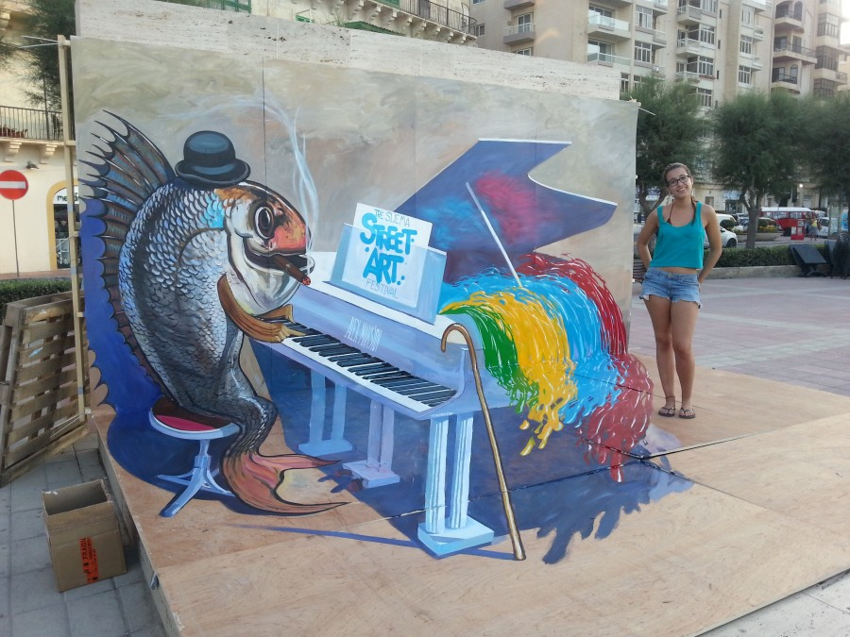
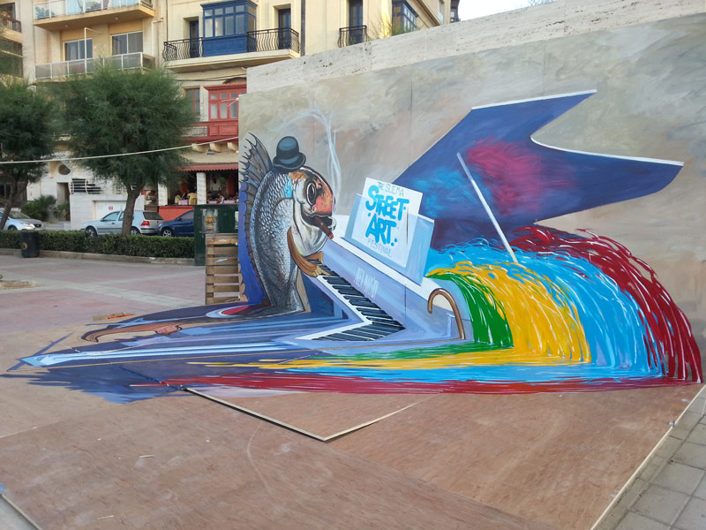
Применение оптических иллюзий в жизни: 3D рисунки

Slide 20
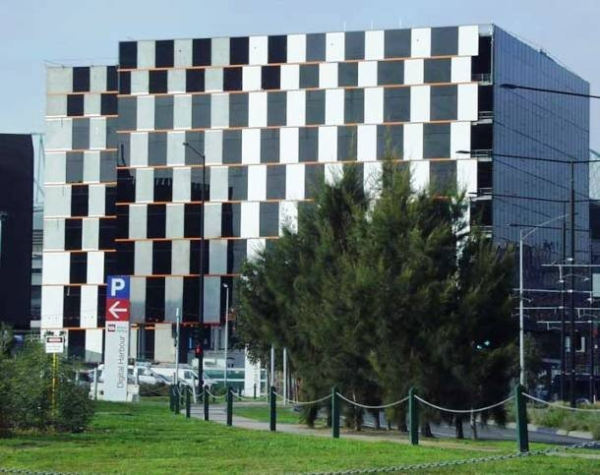
В Одессе есть очень популярная достопримечательность «Ведьмин дом». Оптическая иллюзия плоского дома создается благодаря тому, что боковые стены дома построены под острым углом.
Рассматривая дом таможни в Австралии, кажется, что этажи то расширяются, то сужаются, хотя каждый этаж дома одинаковой высоты.

Slide 21
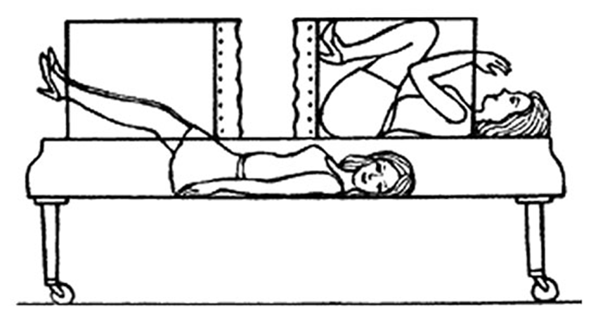
Иллюзии в цирке создаются за счет использования специальной техники - двойное дно, специальные пружины, скрытые перегородки, определенная установка зеркал.

Slide 22
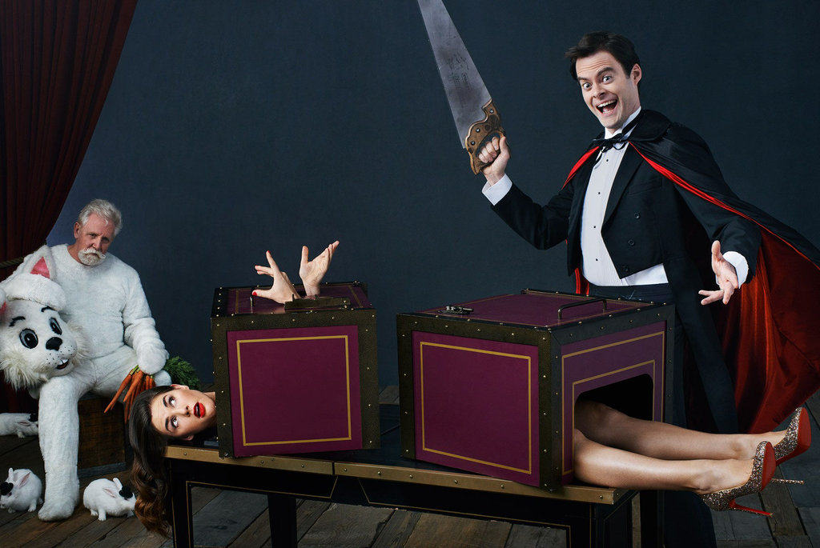
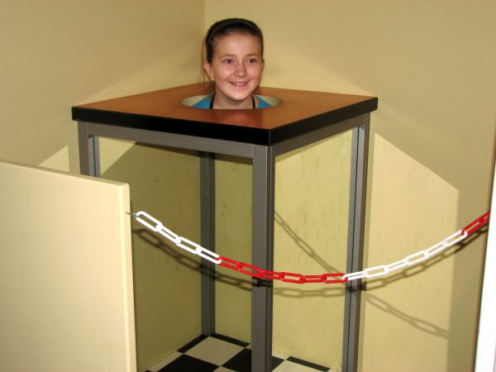
Иллюзии, созданные человеком, например левитация, фокусы.

Slide 23
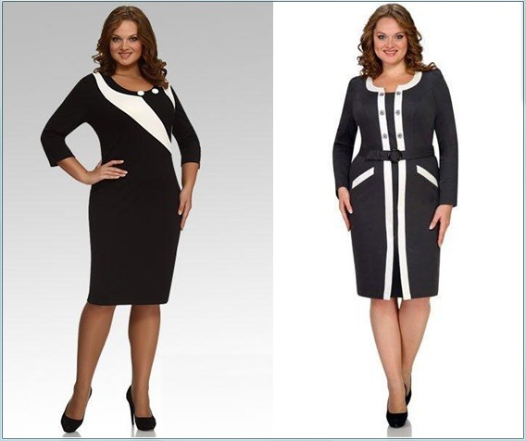
Вертикальные линии и детали одежды (полосы, стрелки на брюках, длинные шарфы, высокие каблуки) визуально стройнят и увеличивают рост.
Горизонтальные же линии (швы, карманы, оборки, ремешки на обуви) полнят.
Клетка увеличивает объём, а круги придают формам округлость.
Костюм в одном цвете даёт видимость высокого роста, выглядит более изысканно и элегантно, а одежда с яркими цветовыми пятнами полнит.

Slide 24
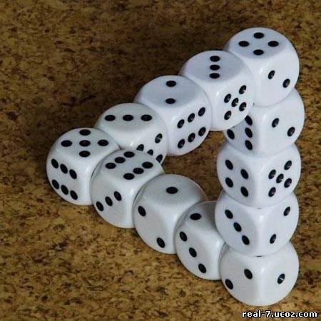
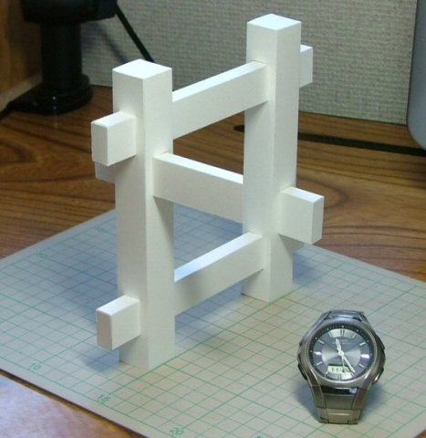
Поддадутся ли они иллюзии зрительного восприятия?
Мы покажем им, оптические иллюзии и попросим их ответить на наши вопросы.

Slide 25
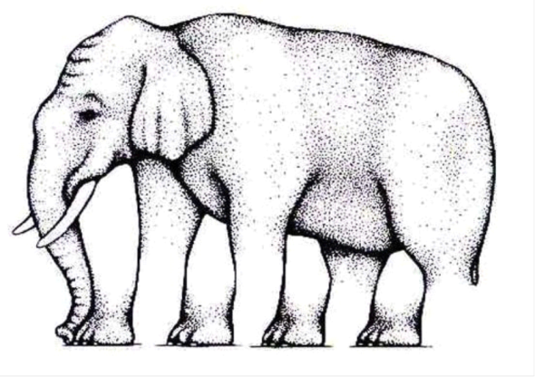
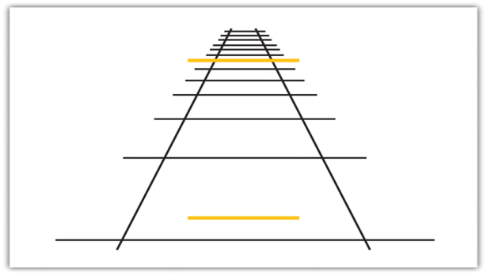
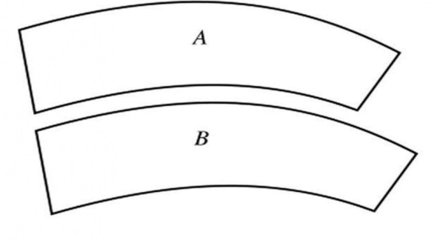
1. Какой квадрат темнее? А. Верхний Б. Нижний В. Одинаковые
2. Подсчитайте количество ног у слона, изображенного на рисунке:
А. 4 ноги
Б. 5 ног
В. 6 ног
Г. 7 ног
3. Какая из желтых линий на картинке больше?
А. Верхняя
Б. Нижняя
В. Одинаковые
4. Какая деталь больше?
А. Верхняя
Б. Нижняя
В. Одинаковые

Slide 26
Результат тестирования:
В тесте приняли участие 65 учащихся школы:
Мы пришли к выводу:
объекты и явления, которые мы видим, не всегда соответствуют реальности и являются правдой.
Проведенный анализ учит нас, что не всегда следует ограничиваться только оценкой на глаз, а следует подключать логику и производить измерения.
Люди не могут полностью контролировать то, что они видят и легко поддаются иллюзии.

Slide 27
Мы определили процент восприятия иллюзий школьниками. Из нашего опроса видно, что легко поддались иллюзии в среднем 62% учащихся за 4 вопроса.

Slide 28
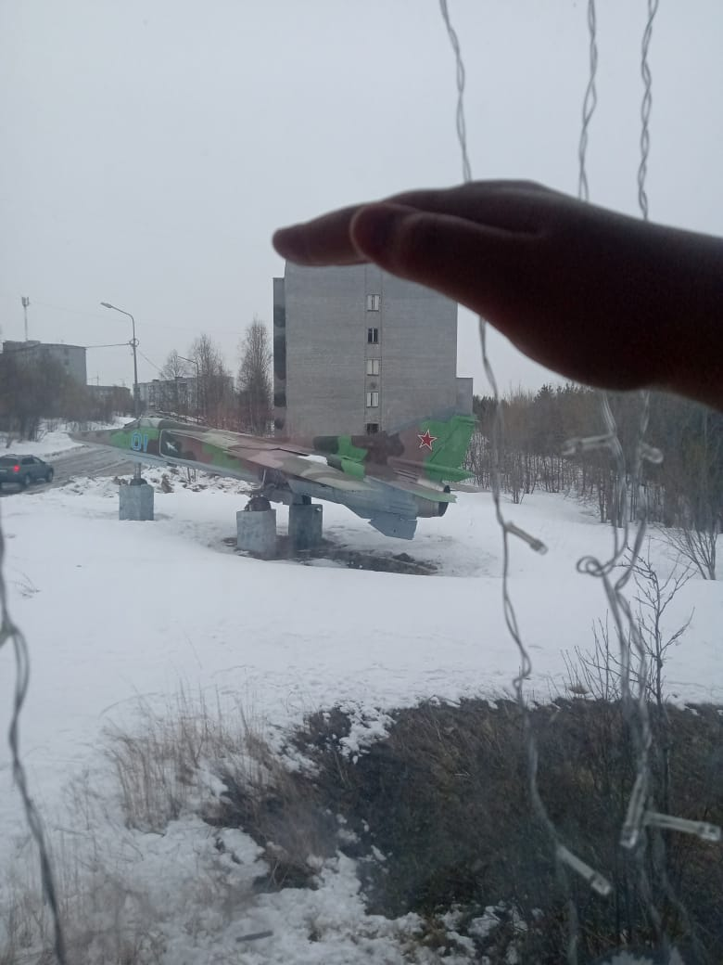
Экспериментальная часть.
Мы попытаемся сами создать оптические иллюзии.
Оказывается, фотография оптической иллюзии создаётся легко, повторить это может любой.

Slide 29
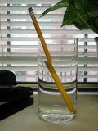
Опыт № 1. «Сломанный карандаш».
Опустим карандаш в воду и увидим, что он «сломался».
Дело в том, что по воде свет распространяется медленнее, чем по воздуху. На границе воды и воздуха лучи света искривляются и кажется, что карандаш сломан.

Slide 30
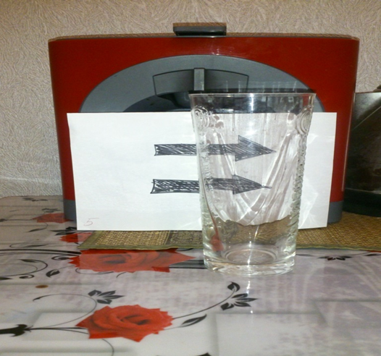
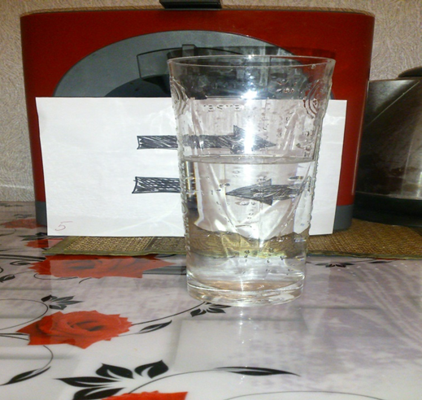
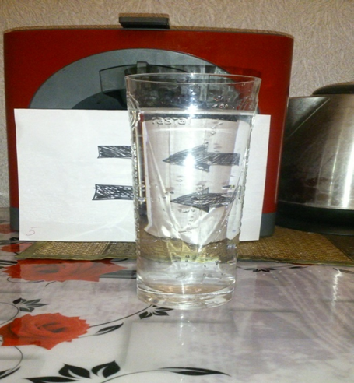
Опыт № 2. «Куда укажет стрелка». Оптическая иллюзия со стаканом воды и листком бумаги с нарисованными на ней стрелками, заключается в том, что из-за преломления изображения, кажется, что при наливании в стакан воды стрелки меняют своё направление.

Slide 31
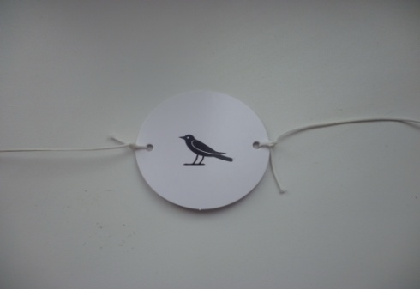
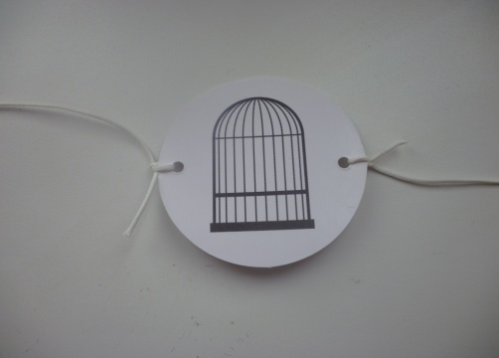
Опыт № 3. «Птица в клетке».
Когда перед глазами быстро сменяет друг друга множество неподвижных картинок, то кажется, будто картинка ожила. Так при быстром движении диска, на котором с одной стороны нарисована клетка, а на другой - птица, картинки совмещаются, и мы видим птицу в клетке.

Slide 32
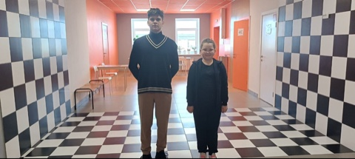
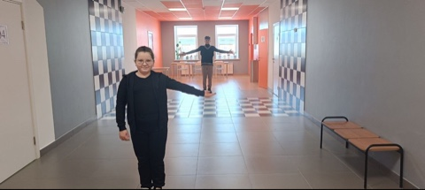
Опыт №4 «Создание фотографии».
Мы попытаемся сами создать оптические иллюзии.
Фотографии с оптическими иллюзиями становятся всё более популярными.

Slide 33
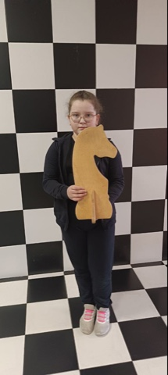
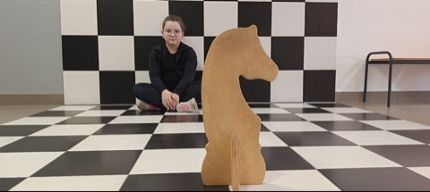

Slide 34
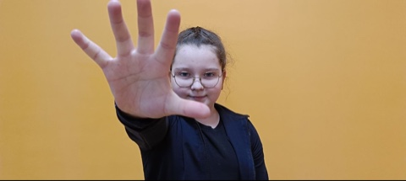
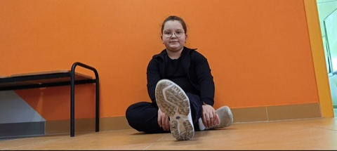

Slide 35
Вывод:
В процессе работы мы рассмотрели разные виды оптических иллюзий и провели их классификацию, ответили на вопрос: «Можно ли верить своим глазам?».
1. Законы физики – преломление и отражение лучей создают иллюзии, которые называют миражами.
2. Особенности строения глаза позволяют видеть иллюзии восприятия цвета, размера, формы и иллюзии движения.
Обман зрения происходит, когда появляется разница между тем, что видят глаза и тем, что воспринимает мозг.
Таким образом, можно сделать вывод, что иллюзия – это не обман, а наука.
Гипотеза, выдвинутая нами, подтвердилась – иллюзии являются искажением восприятия действительности.
Мы узнали, что эти особенности нашего восприятия используют художники, скульпторы и дизайнеры, эти особенности используют и создатели 3D фильмов.
Поэтому, на сегодняшний день, в изучении иллюзий осталось еще немало тайн, которые ждут своих открытий.

Slide 36
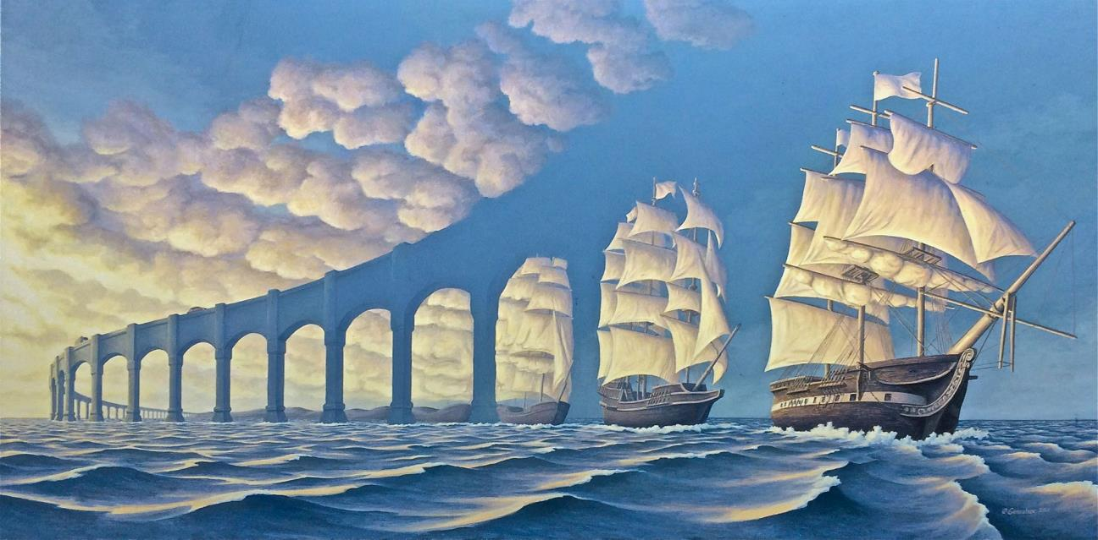
Спасибо за внимание!

Slide 37
Литература:
Большая книга экспериментов для школьников/ под ред. А. Мейяни.- м., Росмэнпресс., 2012.
Булат В.Л. Оптические явления в природе. - М., Просвещение, 1974.
Марцинковская Т. Д. Общая психология. – М., Академия, 2010.
Оптические иллюзии. Пер. с англ. Колесниковой И. С. – М., Эксмо, 2014.
Раков Д. Л., Печейкина Ю. А. Парадоксальный мир невозможных фигур и оптических иллюзий. – М., Либроком, 2015.
Чингизи М. Революция в зрении: что, как и почему мы видим на самом деле. – М, АСТ: CORPUS, 2015.
http://www.psy.msu.ru/illusion/.

